Slide 1
Eau Chaude Sanitaire collective
en copropriété
Enjeux et risques
Christophe LEVREL
Expert multitechnique ARC Services

Slide 2
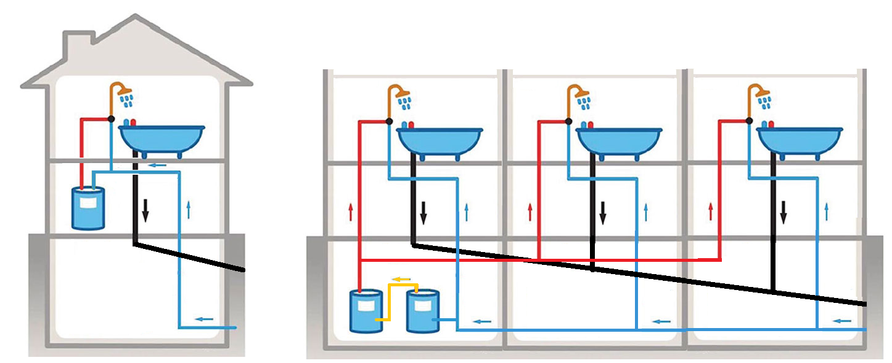
On appelle ECS* collective l’infrastructure qui permet d’obtenir de l’eau chaude sanitaire au moyen d’un système collectif de production et de distribution.
Ce type d’installation est souvent associé à un système de chauffage central utilisant la même énergie ce qui permet d’en amortir l’investissement par un fonctionnement à l’année et pas seulement durant la période froide.
Eau chaude individuelle
Eau chaude collective
ECS*: Eau Chaude Sanitaire

Slide 3
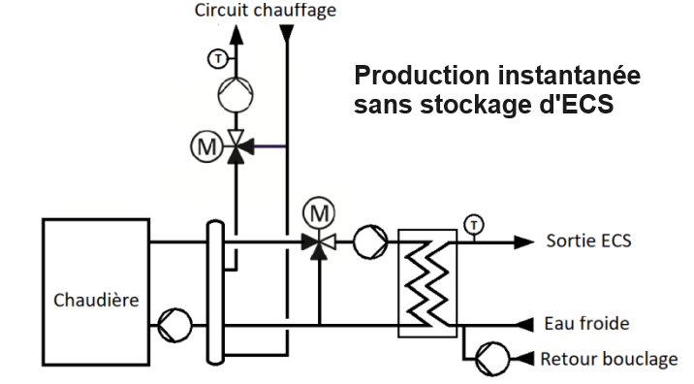
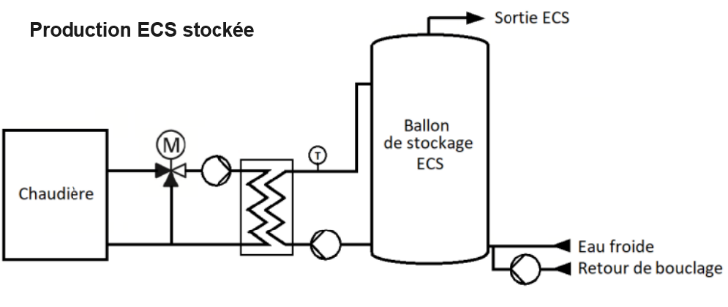
une multitude de mode de production….

Slide 4
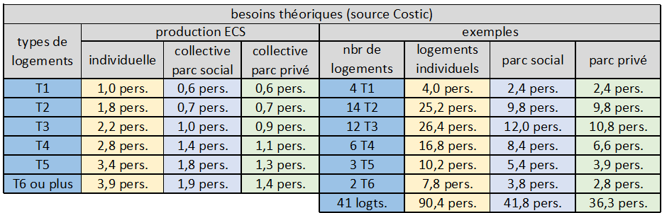
les buts:
-mutualiser les coûts:
Investissement sur une grosse chaudière plutôt que sur plusieurs petites
Entretien et pilotage contractualisés tout au long de l’année
Achat d’énergie ‘en gros’
Diminution de la puissance totale (cf. tableau)
-diminuer l’impact écologique de cette production:
Rendement supérieur d’un gros équipement vs plusieurs petits
Réglages plus fins et plus stables d’un matériel industriel vs domestique
Possibilité d’exploiter plus complètement les systèmes à condensation des fumées
(dans le cas de chaudière gaz)
Dimensionnement global réduit (mutualisation des besoins)

Slide 5
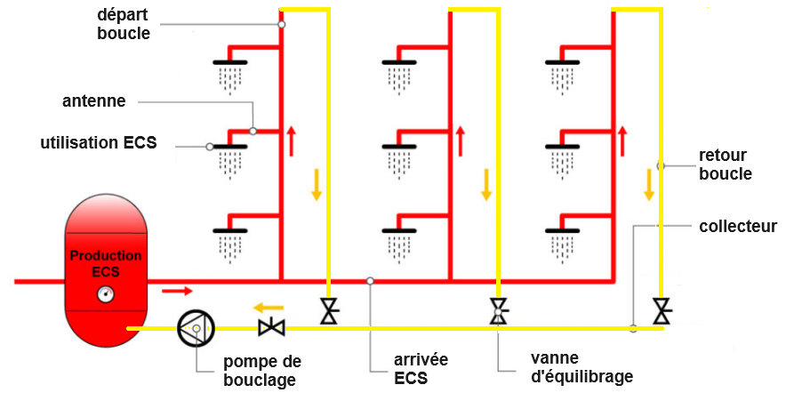
Inconvénients:
Compte tenu de la distance qu’il peut y avoir entre la production (chaufferie) et l’utilisation (logement), il est inévitable qu’en dehors des périodes de consommation intensive (heures de pointes: matin/midi et soir) l’eau chaude refroidisse dans les réseaux, même parfaitement isolés.
C’est pourquoi des circuits de bouclage ont été ajoutés à ce réseau collectif

Slide 6

Donc au prix de quelques tuyaux en plus ce délais d’attente pour soustirer de l’eau chaude a été reduit de manière importante à toute heure du jour et de la nuit….
Mais l’inconfort et la dépense inutile d’eau et d’énergie ne sont pas les seuls ni les plus importants facteurs qui poussent à faire en sorte que le réseau ECS reste à T° satisfaisante.
En effet mis en évidence lors d’un congrès de l’american legion en 1976 une bactérie potentiellement mortelle est venue imposer à partir de cette époque un facteur sanitaire beaucoup plus contraignant….
La legionnellose

Slide 7
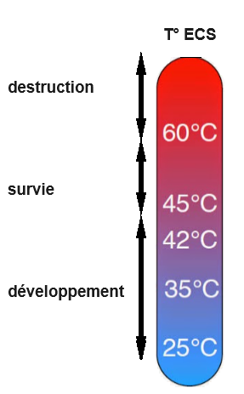
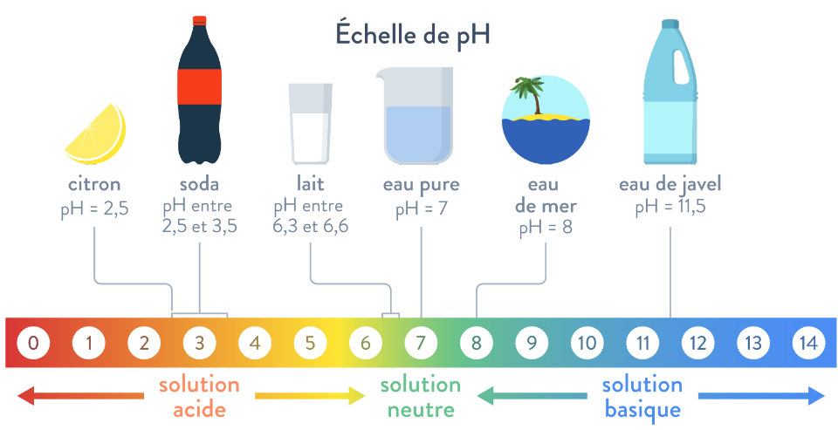
Legionella pneumophila
« eau » « terre »
Cause de la légionnellose, c’est une bactérie dite ‘hydro-tellurique’ endémique qui est présente de manière constante dans ces 2 éléments. Elle pénètre donc inévitablement dans les circuits d’eau potable.
→elle est détruite au-dessus de 60°C.
→elle stagne entre 55°C et 60°C
→sa prolifération ralentie entre 47°C et 55°C,
→Elle prospère entre 25°C et 47°C avec un taux de croissance maximum à 37°C,
→Elle ne se dévellope pas en dessous de 25°C
Le Ph idéale pour la croissance de la légio est de 6,9…!

Slide 8
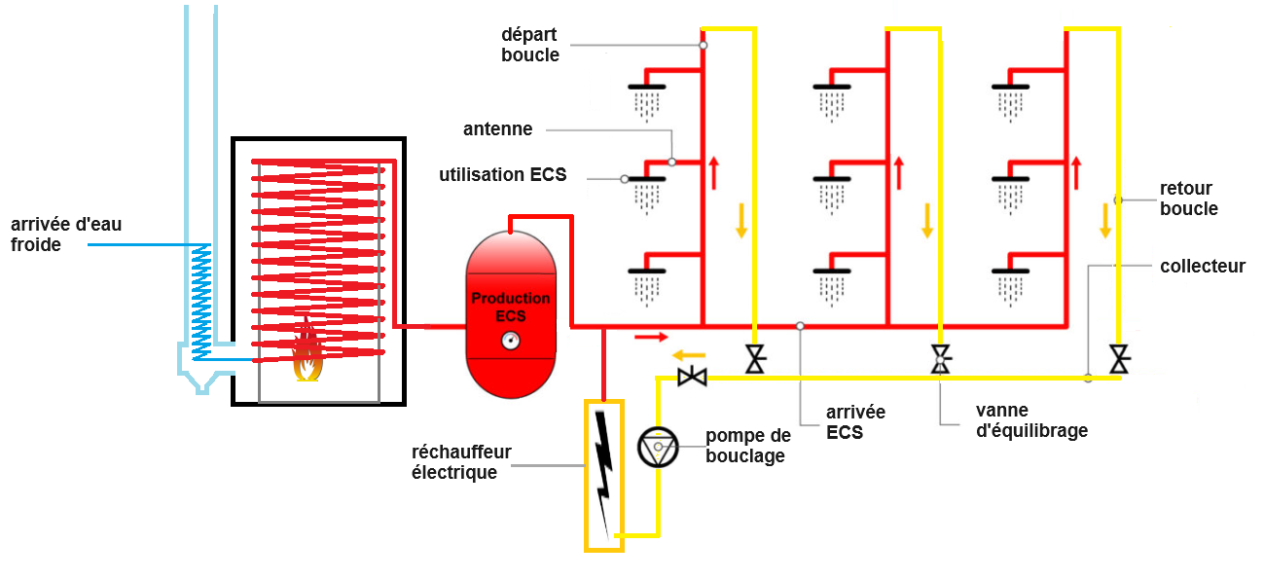
Legionella pneumophila…….
Cette thermosensibilité de la bactérie, détruite entre 50° et 60°C, impose donc un pilotage plus précis de la T°de la boucle ce qui oblige le plus souvent à la réguler en dehors de la production ECS par un réchauffeur annexe.

Slide 9
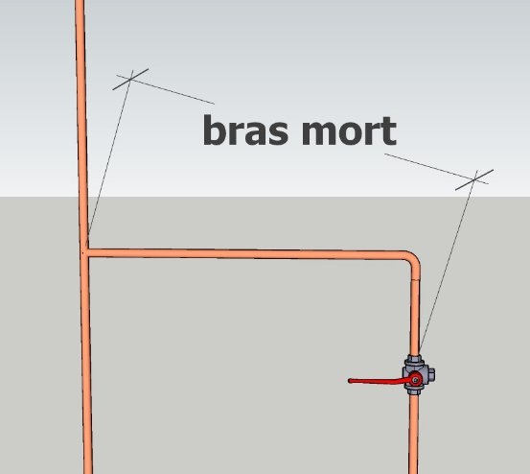
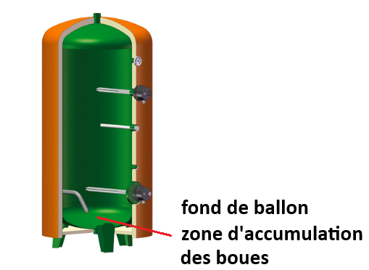
En plus de la T° d’eau du réseau, plusieurs autres paramètres influent cette prolifération:
En premier lieu la présence de bras mort d’une longueur supérieure à 30cm est à proscrire sur le circuit, la légionnella s’y devellopant à l’abri des traitements thermiques et chimiques puis relachant en continu des souches bactériennes.
La présence inévitable de boues qui vont s’accumuler dans les réservoirs de stockage favorise le dévellopement des bactéries qui peuvent s’y installer et constitue un facteur sanitaire aggravant.

Slide 10
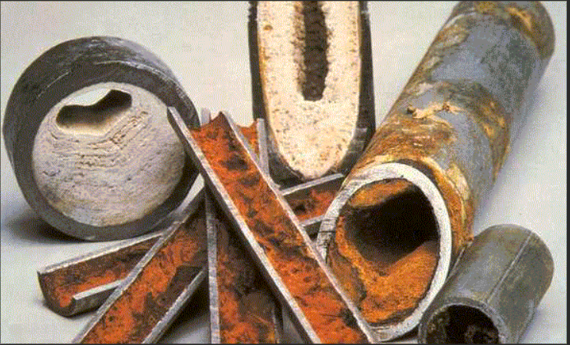
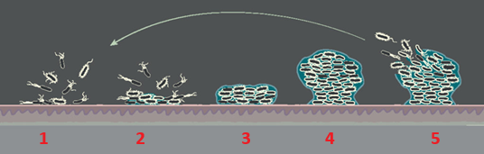
Mais aussi:
→l’entartrement de tuyaux crée des aspérités propices à l’implantation de colonies bactériennes
→la présence d’un biofilm bactérien offre un habitat favorable pour Legionella pneumophila:
1: accrochage de la bactérie
2: agglomération
3: création du biofilm
4: développement au sein du biofilm
5: relargage bactérien depuis le biofilm

Slide 11
Méthodes de lutte contre la légionella
Concernant la suppression des souches bactériennes et en particulier celles accueillant Legionella pneumophila, deux modes d’action sont envisagés:
→ le traitements chimique qui peuvent être
préventif en continu (chlore, dioxyde de chlore)
préventif et ponctuel (chlore, dichloro-isocyanurates, peroxyde d’hydrogène, soude)
curatif et dit ‘de choc’ (chlore, dichloro-isocyanurates, acide peracétique+ peroxyde d’hydrogène)
Bien entendu l’utilisation de produits chimiques tels que ceux-ci doit se faire en pleine conscience du risque sanitaire pour les utilisateurs et le personnel qui les manipulent mais aussi du risque pour les matériaux des réseaux qui peuvent avoir des réactions chimiques spécifiques,
c’est une affaire de professionnels formés!
Il n’est pas rare que ces traitements plus ou moins agressifs provoquent ponctuellement des fuites qu’il faudra réparer…c’est souvent un risque à courir.

Slide 12
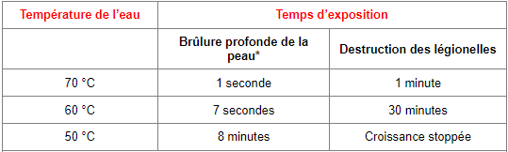
Méthodes de lutte contre la légionella
Moins risqué pour la santé et utilisable sans limite de durée à raison d’une fois par semaine:
→le traitement thermique:
Ce type de traitement consiste à porter l’eau du réseau à une température au-delà du seuil létal de Legionella pneumophila, c’est-à-dire:
50 à 60°C dans le réseau en continu
70°C pendant 30 minutes minimum pour un traitement discontinu
Attention: une température supérieure à 50°C n’est pas recommandée au niveau des robinets, le risque de brûlures étant à prendre en compte:
rappel: traitements sans effets sur les « bras morts »

Slide 13
Par ailleurs le biofilm est peu affecté par les traitements de type chloration, en continu ou choc, pas plus que les amibes qui peuvent accueillir en leur sein des bactéries dont Legionella pneumophila;
La plupart du temps, seule une action combinée des 2 traitements chimique et thermique peubaisser la concentration excessive de la bactérie (traitement d’attaque).
Si les conditions sont réunies il y un risque de les voir se multiplier à nouveau dans l’installation, untraitement de fond est donc indispensable
On n’éradique pas la bactérie, on la maintient sous un seuil critique exprimé en UFC (Unité Formant Colonie):
-1000 UFC maxi pour une population en ‘bonne santé’
-100 UFC pour un public fragile (personnes âgées ou souffrant d’affections pulmonaires)
La légionnelose, classée MDO (Maladie à Déclaration Obligatoire) est mortelle dans 11% des cas de contamination.
Pour mémoire le Covid, lors de la dernière pandémie, présenta un taux de mortalité de 0,4 à 0,5%.....

Slide 14
Méthodes de lutte contre la légionella
Les actions préventives prévues dans les gammes de maintenance permettent de limiter l’implantation et la prolifération des colonies bactérienne dans le réseau ECS…..elles sont donc primordiales.
Parmis elles:
→ contrôle et relevé mensuel des température de départ et de retour de la boucle
→ chasses régulières du fond de ballon pour éliminer les boues
→ nettoyage annuelle du ballon (après ouverture de la trappe de visite)

Slide 15
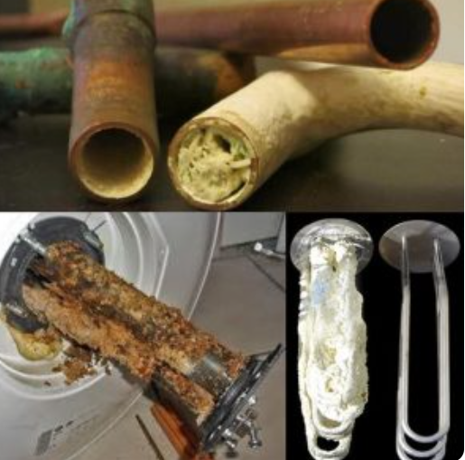
Facteur aggravant:
Suivant la ‘dureté’ de l’eau froide distribuée, il est possible que la teneur en sels minéraux votre installation d’ECS nécessite d’être diminuée.
En effet, ceux-ci précipitent de manière préférentielle sur les surfaces chaudes: -intérieurs des ballons de stockage,
-échangeurs,
-canalisations.
Les surfaces ainsi ‘entartrées’, outre la réduction des sections de passage pour les canalisations, deviennnent donc des supports idéaux pour les boues et les bactéries, plus particulièrement Legionella pneumophila.
L’installation d’un adoucisseur est souvent la seule solution pour lutter contre cela.
Nota: l’ARC, en accord avec l’étude de 2019 ménée par l’ANSES, déconseille le recours à des systèmes ‘pseudo-écologiques’, qui n’ont de bénéfices que pour des distributeurs qui investissent plus en communication qu’en R&D…..

Slide 16
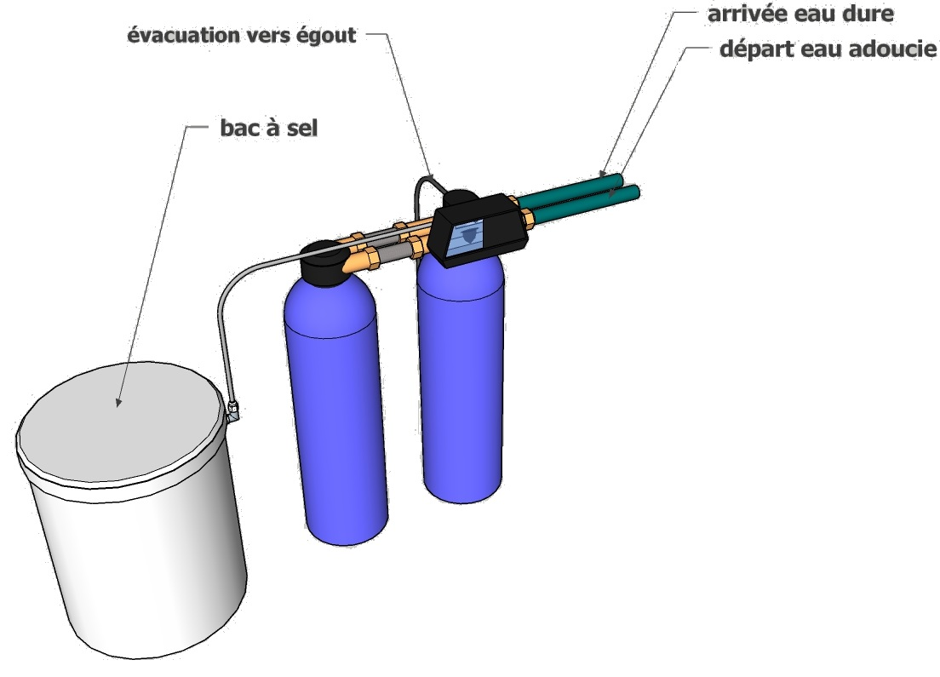
adoucisseur:
L’installation d’un adoucisseur est souvent la seule solution pour maintenir le tartre dans des limites acceptables, la totalité de l’ECS doit être traitée, contrairement à l’eau froide qui doit rester brute.
Pour un traitement continu et un disponibilité permanente, un appareil doté de 2 réservoirs de résine est indispensable, l’un prenant le relais de l’autre pendant qu’il se régénère.
La capacité doit être adaptée à la consommation d’ECS:
→trop grande, la résine risque de ne pas être saturée au moment du rinçage avec la saumure, entraînant ainsi une surconsommation de sel.
Un intervalle de 4 jours maxi est nécessaire entre 2 régénérations.
La saturation des résines est plus rapide quand le TH est élevé, la taille du bac à sel doit permettre une autonomie suffisante pour couvrir l’intervalle entre 2 visites du chauffagiste.
Un contrat spécifique pour une maintenance annuelle est recommandé ainsi que pour le disconnecteur hydraulique indispensable.
Si des blocs de sels sont encores présents dans la saumure c’est que la concentration est suffisante, sinon il manque du sel….

Slide 17
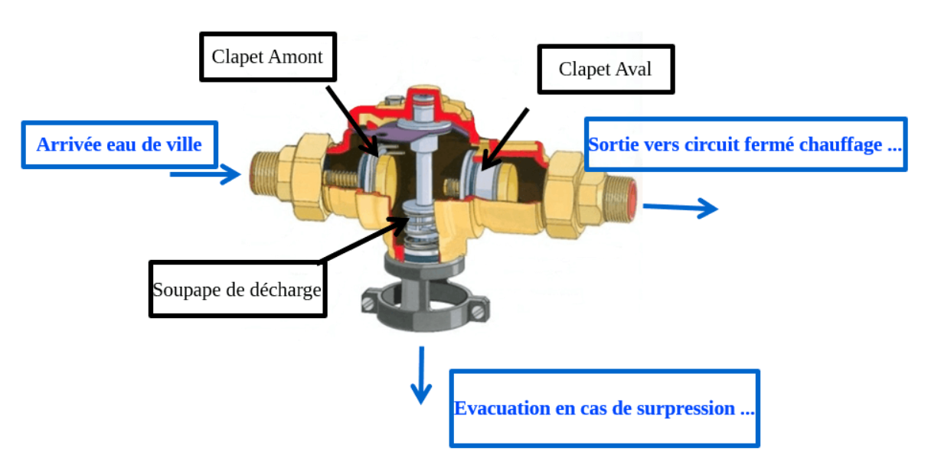
disconnecteur:
Cet équipement permet d’éviter un ‘retour’ depuis le réseau privé vers le réseau public, avec le risque de polution induit.
Son entretien annuel est obligatoire et généralement sous-traité par le mainteneur de l’installation principale.

Slide 18
La maintenance d’une installation collective d’ECS est donc une opération primordiale si on veut à la fois bénéficier d’une installation sûre en termes sanitaires, confortable et la plus économique possible.
Le coût croissant de l’énergie ayant évidemment un impact de plus en plus marqué sur le coût global de production d’un m3 d’eau chaude sanitaire, la part de l’eau froide prenant une part marginale dans la composition de ce prix, ce dernier est composé de plusieurs éléments distincts:
-le coût de l’eau froide,
-le coût de réchauffage d’eau froide (proportionel au nombre de m3 d’EF et prix du kW/h)
-le coût de réchauffage de la boucle (avec la même énergie que le chauffage ou par résistance électrique)
-les consommations éventuelles de sel s’il y a un adoucisseur
-les coûts liés à la maintenance:
Contrat ECS sur 12 mois
Contrat adoucisseur
Maintenance annuelle disconnecteur
Ces coûts sont répartis suivant les conditions du règlement de copropriété:
-aux tantièmes (proportionnels à la surface du lot)
-en fonction d’une consommation réelle en m3 des compteurs individuels ECS

Slide 19
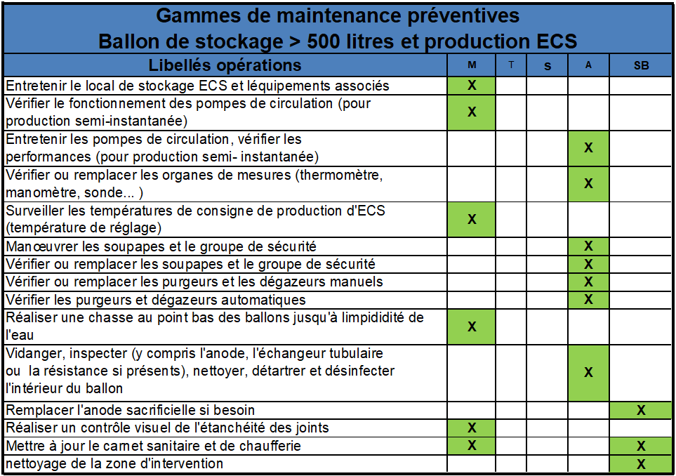
La maintenance préventive d’un ballon de stokage d’ECS doit comporter à minima plusieurs opérations qui seront consignées dans les documents de la chaufferie et le carnet sanitaire.
Exemple
d’une maintenance préventive

Slide 20
Quelle que soit l’énergie retenue pour la production d’ECS il faut admettre que:
→ environ 30% de celle-ci sera dissipée en ‘pertes’ dans la boucle, ce ratio augmentera si le taux d’occupation de l’immeuble baisse (résidences de vacances)
→ les leviers à mettre en place pour réduire cette consommation imposée sont limités…
Le concept d’eau chaude sanitaire collective a été pensé à une époque où l’énergie était abondante et bon marché, et où la contrainte sanitaire forte liée à la légionnelose ne s’était pas imposée (on a ‘découvert’ la légionellose en 1976) et il a fallu un certain temps au législateur pour intégrer ce risque dans la conception des installations ECS.
Aujourd’hui seules des installations neuves intégrant des énergies renouvelables et permettant un rendement élevé sont encore réalisées dans cette configuration et ceci souvent pour atteindre des contraintes énergétiques minimales en vue de l’obtention du permis de construire (pompe à chaleur air/eau ou eau/eau, chaleur fatale sur les eaux grises, appoint solaire…), les BE dont les missions sont souvent incomplètes doivent ‘cocher des cases’, sans réelle obligation de résultat.
Ce qui génère soit des surcoûts dans la « vraie vie »…soit des risques sanitaires!

Slide 21
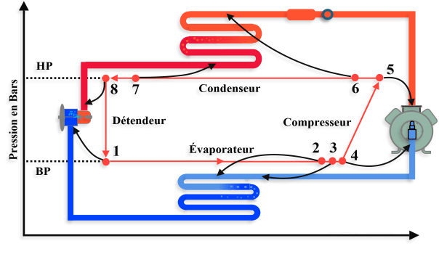
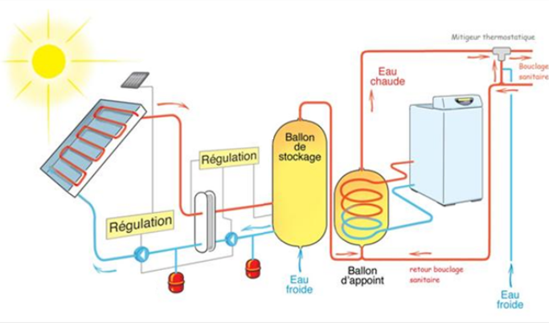
Comment améliorer le bilan économique de son installation ECS? (en étant en sécurité)
Malheureusement s’il est difficile de faire diminuer les coûts d’une installation ECS collective, quelque pistes sont néanmoins envisageables:
Utilisation d’une PAC à la place de la résistance de boucle..
Installation d’une centrale solaire pour aider l’installation en hiver
(préchauffage de l’EF jusqu’à 10° de gain)Et remplacer la boucle et une
bonne partie de la production en été (le jour uniquement)
il faut évaluer les nouveaux coûts de maintenance
et l’amortissement du matériel dans une rentabilité
à long terme.

Slide 22
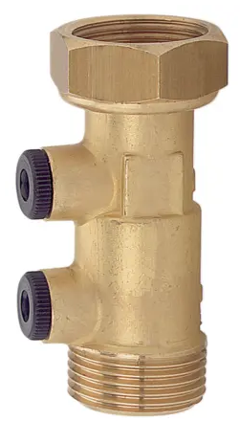
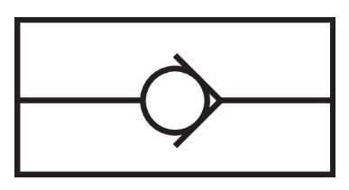
Comment améliorer le bilan économique de son installation ECS?
sans attaquer de gros travaux ‘fondamentaux’, des actions simples peuvent aussi être efficaces pour diminuer un peu les coûts de maintien en T° de la boucle…
Ainsi la pose d’un clapet antiretour sur votre arrivée principale d’eau chaude sanitaire permettra d’éviter des retours parasites d’eau froide dans le circuit de bouclage…lesquels sont provoqués par les robinets thermostatiques et ou mélangeurs (de plus en plus présents) qui peuvent dans certaines circonstances et de manière invisible faire passer de l’eau froide vers l’alimentation d’eau chaude.
10€/pièce TTC hors pose….

Slide 23
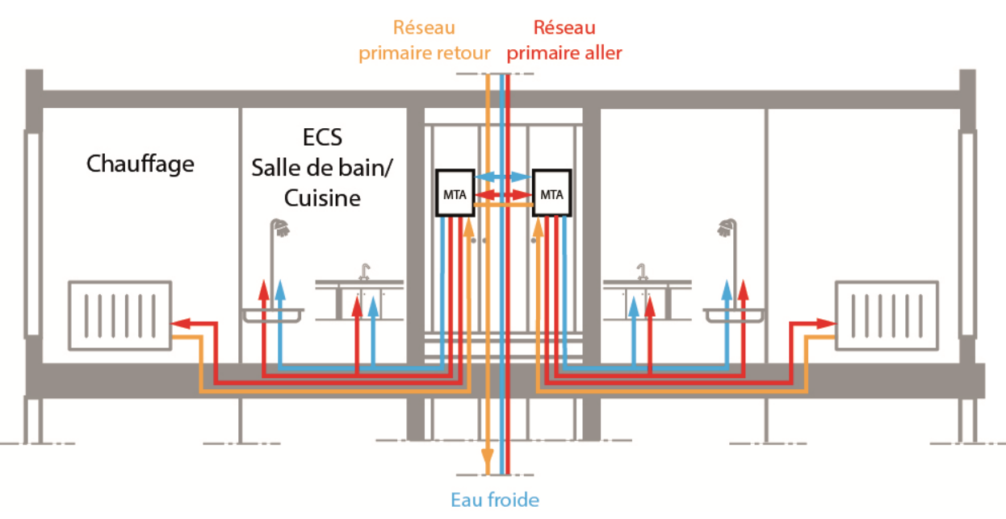
Comment réduire de manière radicale sa consommation ECS collective?
On peut aussi envisager de changer profondément la distribution de la chaleur jusqu’aux logements:
On peut avoir recours aux Modules Techniques d’Appartement ou MTA lesquels permettent de disposer pour chaque lot d’un échangeur ECS instantanné et d’un départ pour le chauffage. Ils permettent, le risque légionnellose étant réduit, de
baisser les T° de fonctionnement et les coûts liés.
Les coûts sont imputés avec:
-une part ‘individuelle’ (consos réelles EF et chaleur)
-une part ‘collective’ (maintenance et pertes réseau)

Slide 24
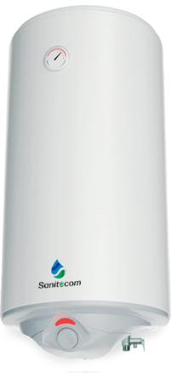
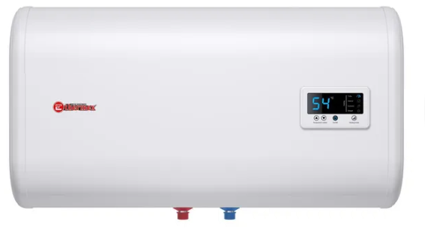
Comment réduire de manière radicale sa consommation ECS collective?
La manière la plus radicale de réduire la consommation ECS collective est bien sûr de supprimer complètement ce service.
-On conserve la chaudière collective pour le chauffage, elle est beaucoup moins sollicitée et devient surpuissante
-On installe dans chaque appartement un ballon électrique qui peut être:
classique ou compact
Nota: ces équipements seront distribués avec des tubes multicouches blancs qui se raccordent par sertissage à froid, limitant ainsi les nuisances visuels et l’impact sur les supports

Slide 25
Comment réduire de manière radicale sa consommation ECS collective?
bascule collectif vers individuel:
Avantages
→Les coûts de maintenance directement liés à l’ECS collective sont supprimés:
entretien des ballons et du matériel connexe,
maintenance sur la chaudière en dehors de la période hivernale.
adoucisseur et consommation de sel
disconnecteur hydraulique (ou modèle plus petit pour la chaudière)
→Les coûts d’énergie pour l’ECS collective sont suprimés
→Le copropriétaire choisit le mode de chauffage qu’il souhaite (en fonction des contraintes techniques):
classique avec un ballon (compact ou cylindrique)
thermodynamique si la technique le permet (alimentation en air, rejet d’air froid)

Slide 26
Comment réduire de manière radicale sa consommation ECS collective?
bascule collectif vers individuel:
Inconvénients
→ces travaux privatifs sont à la charge de chaque copropriétaire (coûts variables en fonction des typologies de chaque logement)
→il est indispensable de faire une étude au cas part cas (passage des réseaux, puissance compteur, délestage) pour évaluer précisément les coûts pour chacun et l’impact de la transformation à court et moyen termes..
→une parfaite synchronisation est nécessaire pour organiser la bascule ECS collective ECS individuelle
→un vote en AG est bien sûr obligatoire
MAIS
l’unanimité n’est pas indispensable pour supprimer ce service mais est accessible une majorité dite « article 26 »
(double majorité: majorité des copropriétaires + 2/3 des tantièmes), jurisprudence: Cour de cassation, 9 mai 2012

Slide 27
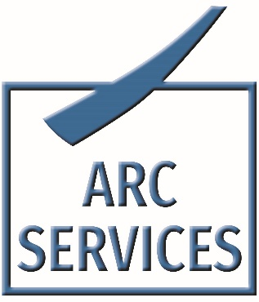

Comment réduire de manière radicale sa consommation ECS collective?
bascule collectif vers individuel:
En supprimant ce ‘service’ la copropriété réduit fortement ses impayés de charges, cette démarche pousse ainsi chaque résident à maitriser sa consommation:
j’évite les bains tous les jours, je prends plutôt des douches
je coupe mon ballon quand je pars en WE et en vacances,
J’installe un mitigeur thermostatique sur ma douche
Je mets des robinets mousseurs qui économisent l’eau
ce qui est positif en termes écologiques et économiques.
Si l’état de l’installation est très dégradé et nécessite une refonte totale le coût global de la transformation sera sans doute équivalent à celui de la réparation de l’équipement collectif.
Un marché global auprès d’une seule entreprise, indispensable, permet de réduire significativement le coût global de l’opération, et de s’assurer que l’ensemble des lots sont individualisés le jour de l’arrêt définitif de l’installation collective.
Un financement est peut-être envisageable au niveau de la copropriété mais l’obtention d’aides est à évaluer avec un spécialiste.

Slide 28
Conclusion:
Ouvrir son robinet d’eau chaude est un geste banal mais le processus qui produit cette eau chaude est relativement complexe.
Avec des équilibres à trouver entre confort, coûts et sécurité sanitaire, Il est souvent coûteux de maintenir ces installations dans un état tel que la santé des usagers ne risque pas d’être impactée.
→ Ces équipements viellissent et se dégradent inévitablement.
Il faut s’assurer que sa maintenance est assurée conformément à la loi, au mieux des possibilités de l’installation et de manière régulière (cette régularité étant contractuelle et fondamentale).
→ Toute modification de l’installation ou des ses réglages à des fins d’économie doit être évaluée en intégrant cette contrainte sanitaire réelle.

Slide 29
Questions & échanges
Merci pour votre attention
Notes:
[Sources],- Visuel de référence fourni par l’utilisateur : /mnt/data/704e7105-1990-4bb2-a929-3110b061372f.png,- Logo officiel ARC fourni par l’utilisateur : /mnt/data/logo arc officiel.png

